Slide 1
项目09
基于真实地震数据的
个性化地震预警信息自动生成系统
USGS
Earthquake Catalog
真实 USGS 地震目录数据｜用户画像｜规则模板文本生成｜手机预警弹窗｜Dashboard 统计
用户画像 + 地震事件
→ 个性化提醒
手机预警弹窗
课程：自然语言处理
Notes:
各位老师、同学大家好，我们是第九组。今天汇报的项目是“基于真实地震数据的个性化地震预警信息自动生成系统”。项目使用 USGS 公开地震目录作为事实数据来源，并结合用户画像、规则模板和 Flask 网页应用，把同一条地震事件转化为适合不同人群理解和执行的应急提醒。接下来我将从项目定位、数据、生成逻辑、界面和测试结果几个方面进行介绍。

Slide 2
项目定位：从“统一提醒”到“个性化地震应急提醒”
只聚焦地震单灾种，基于已发生的真实地震目录生成差异化提醒
传统问题
本项目做法
边界说明
同一条地震提醒发给所有人，未成年人、老人、游客和应急人员收到的行动建议差异不明显。
将“真实地震事件”与“人员画像”结合，自动推断重点需求，再生成更贴合人群的提醒文本。
系统不预测地震，不发布官方预警；所有风险等级均为课程演示规则，用于文本生成和展示。
改造前
改造后
多灾种
模拟数据
用户手动
选风险等级
多灾害
文本模板
USGS真实
地震目录
震级自动
演示分级
地震应急
个性化提醒
核心价值：让“地震事件事实”更容易被不同人群理解并转化为可执行行动。
项目09｜真实地震数据 + 个性化地震应急提醒
02
Notes:
首先介绍项目定位。传统提醒通常把同一段文字发送给所有人，但未成年人、老年人、游客和应急人员的行动能力、环境熟悉程度和职责并不相同。本项目把真实地震事件与人员画像结合，先自动识别重点需求，再生成差异化行动建议。这里需要特别说明，系统不预测地震，也不发布官方预警，页面中的风险等级仅是课程演示规则。

Slide 3
题目要求与项目实现对应
项目09要求：不同用户类型、地理位置、灾害类型、风险等级、预警文本样例、用户画像与文本生成
要求类别
本项目实现方式
真实数据
USGS 官方地震目录：200条真实记录，保存原始 GeoJSON、CSV、metadata 和 crawl_log
用户类型
普通居民 / 游客 / 应急人员；年龄自动识别未成年人和老年人
地理位置
手动输入 + 浏览器定位按钮；
灾害类型
正式系统仅保留地震，无其他灾种下拉框
风险等级
由真实震级自动计算课程演示等级，非官方标准
个性化生成
用户画像 + 重点需求 + 规则模板 → 地震应急提醒
效果展示
手机预警弹窗 + Dashboard 四张地震统计图 + 可追溯数据包
项目09｜真实地震数据 + 个性化地震应急提醒
03
Notes:
这一页对应课程题目要求。数据方面，我们使用 USGS 官方目录中的 200 条真实记录，并保留原始 GeoJSON、规范化 CSV、处理后数据、元数据和采集日志。用户类型保留普通居民、游客和应急人员，年龄用于自动识别未成年人和老年人。灾种只保留地震，演示等级由真实震级自动计算，最终通过用户画像、重点需求和规则模板生成个性化提醒。

Slide 4
真实数据来源：USGS Earthquake Catalog
正式数据来自官方公开地震目录，系统保留原始响应与可追溯信息
200
USGS
GeoJSON
0
重要边界
真实地震记录
唯一正式数据源
原始响应格式
模拟/随机事件
历史地震目录
≠ 地震预测
≠ 官方预警
本次查询参数
时间：2025-12-24 至 2026-06-22
最小震级：M2.5
中心点：35°N, 105°E
半径：2000 km
排序：按时间
上限：200条
可追溯材料
原始
GeoJSON
规范化
CSV
处理后
数据集
metadata
+ SHA256
crawl_log
采集日志
项目09｜真实地震数据 + 个性化地震应急提醒
04
Notes:
项目的正式数据源只有 USGS Earthquake Catalog。本次样本设置了时间范围、最低震级、中心点、半径、排序方式和记录上限，共获得 200 条真实地震记录，没有混入模拟或随机事件。为了保证可追溯性，我们同时保存原始 GeoJSON、规范化 CSV、处理后数据、source metadata、文件哈希和 crawl log。再次强调，这些是历史地震目录数据，不等同于地震预测或官方预警。

Slide 5
系统总体架构
从真实地震数据到手机端个性化提醒的端到端流程
数据采集层
USGS API / 缓存 / 日志
数据处理层
清洗 / 去重 / 四图输出
规则生成层
画像 / 需求 / 文本模板
Flask 服务层
首页 / generate / dashboard
前端展示层
手机弹窗 / 数据统计
用户交互输入
人员身份｜年龄｜位置/定位｜行动能力｜选择真实地震事件
项目09｜真实地震数据 + 个性化地震应急提醒
06
Notes:
系统采用五层结构。第一层负责从 USGS API 获取数据并处理缓存和日志；第二层完成清洗、去重和四张统计图生成；第三层根据身份、年龄、位置和行动能力识别画像与重点需求，并调用规则模板生成文本；第四层由 Flask 提供首页、generate 和 dashboard 路由；第五层负责手机弹窗和统计页面展示。整个流程把真实数据处理、自然语言生成和网页交互连接起来。

Slide 6
用户端完整功能流程
用户不用选择灾害类型和风险等级，只需选择真实地震事件并填写基础信息
①
选择真实地震事件
列表显示：时间｜震级｜位置
输入个人场景
⚠ 地震提醒
②
身份、年龄、位置、行动能力
系统根据真实地震事件
和用户画像生成
个性化应急提醒
③
自动分析
用户画像 + 重点需求 + 演示等级
④
生成提醒
手机内部弹出地震应急提醒
查看统计｜关闭
⑤
查看统计
Dashboard 展示真实地震数据图表
页面关键点
首页不再出现灾害类型下拉框；地震事件与演示等级均来自真实事件和规则，用户不能手动制造风险等级。
项目09｜真实地震数据 + 个性化地震应急提醒
07
Notes:
用户端操作流程分为五步。第一步选择一条真实地震事件，列表中显示时间、震级和位置；第二步填写身份、年龄、位置和行动能力；第三步由系统自动分析用户画像、重点需求和课程演示等级；第四步在手机界面内部弹出个性化地震应急提醒；第五步可以进入 Dashboard 查看真实数据统计。用户不需要手动选择灾害类型和风险等级，从而减少不合理输入。

Slide 7
个性化逻辑：画像 → 重点需求 → 文本
系统的“智能性”体现在自动判断，而不是让用户手动填更多表单
真实地震事件
时间 / 震级 / 深度 / 位置
→
生成逻辑引擎
个性化地震应急提醒
用户基础信息
身份 / 年龄 / 位置 / 行动能力
用户画像
重点需求
规则模板文本生成
地震事实 + 用户画像 +
重点需求 + 行动建议
→
→
课程演示规则
震级分级 / 画像规则 / 需求规则
→
年龄 < 18：学生/未成年人群体
未成年人：听从学校/监护人安排
年龄 ≥ 60：老年重点关注人群
老年人：联系家属/社区协助
游客：外来不熟悉环境人群
游客：关注当地指引，远离危险区域
应急人员：应急处置工作人员
应急人员：巡查排险、协助转移
行动能力弱/需协助：优先协助转移
项目09｜真实地震数据 + 个性化地震应急提醒
08
Notes:
这一页是项目的核心生成逻辑。输入由两部分组成：一部分是真实地震事件的时间、震级、深度和位置，另一部分是用户身份、年龄、位置和行动能力。规则引擎依次完成震级演示分级、用户画像识别和重点需求判断，再把地震事实、画像、需求与行动建议组合成文本。例如未成年人强调听从学校或监护人安排，老年人强调家属和社区协助，游客强调当地指引，应急人员则强调巡查排险和协助转移。

Slide 8
首页与手机弹窗：从输入到结果
核心界面简洁：左侧填信息，右侧模拟手机收到地震提醒
左侧输入区
⚠ M4.5 地震提醒
真实地震事件
用户画像
重点需求
地震事实
行动建议
免责声明
人员身份：普通居民 / 游客 / 应急人员
年龄：自动识别未成年人/老人
位置：手动输入或一键定位
行动能力：正常 / 较弱 / 需协助
统计
关闭
生成地震应急提醒
界面设计原则
输入项尽量少，重点需求和演示等级由系统自动判断；弹窗只在手机内部展示，避免干扰页面。
项目09｜真实地震数据 + 个性化地震应急提醒
09
Notes:
这里展示首页和手机预警弹窗。左侧只保留必要输入项，用户选择真实地震事件并填写个人场景；年龄会自动识别未成年人或老人，位置既支持手动输入，也支持浏览器定位。点击生成后，结果只在右侧手机屏幕内部显示，内容包括用户画像、重点需求、地震事实、行动建议和免责声明。底部保留统计与关闭两个操作，界面紧凑，适合现场演示。

Slide 9
Dashboard：真实地震数据统计展示
四张图均由真实地震目录数据生成，不再展示多灾种图
震级分布
震源深度分布
事件时间趋势
空间散点分布
200
USGS
M≥2.5
4
真实地震事件
数据来源
最小震级过滤
地震统计图
Dashboard 功能
分析边界
展示记录总数、数据来源、采集时间、最新事件、最大震级、平均震源深度，以及最近地震事件表格。
统计图只描述当前查询样本，不用于预测未来地震，也不判断官方风险等级。
项目09｜真实地震数据 + 个性化地震应急提醒
10
Notes:
Dashboard 展示的是当前 200 条真实地震样本的统计结果，包括震级分布、震源深度分布、事件时间趋势和空间散点分布四张图。同时页面还展示记录总数、数据来源、采集时间、最新事件、最大震级、平均深度和最近事件表格。这些图用于描述当前查询样本的特征，不用于预测未来地震，也不代表官方风险等级。

Slide 10
测试验证：功能、数据与安全边界
通过“真实数据 + 四类用户场景 + 页面运行”验证系统完整性
真实数据
USGS 联网采集 200条；原始 GeoJSON + CSV + metadata + 日志齐全
游客
游客｜山区场景 → 关注当地指引，远离危险区域
未成年人
普通居民｜13岁 → 学生/未成年人群体，强调听从学校/监护人安排
应急人员
应急人员 → 到岗巡查、排查风险、协助群众转移
老年人
普通居民｜72岁｜需协助 → 老年重点关注 + 协助转移
边界控制
生成结果包含免责声明，不出现“预测地震/官方预警”等错误表达
项目09｜真实地震数据 + 个性化地震应急提醒
12
Notes:
最后是测试验证。数据层面确认 200 条记录均来自 USGS，原始文件、CSV、metadata 和日志齐全；功能层面覆盖未成年人、老年人、游客和应急人员四类典型场景。测试结果能够识别不同画像并给出差异化建议，例如老年人优先协助转移，游客远离危险区域，应急人员到岗巡查和协助群众。生成文本还包含免责声明，避免出现“预测地震”或“官方预警”等不准确表达。

Slide 11
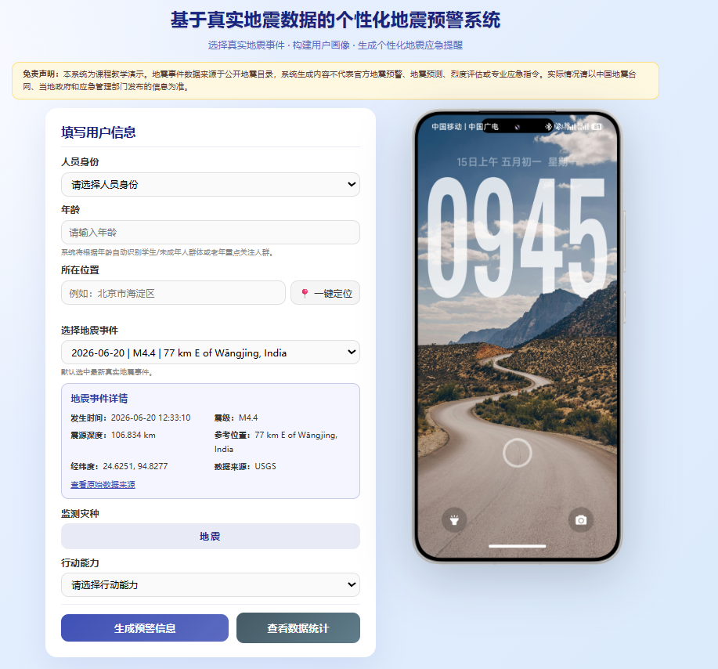
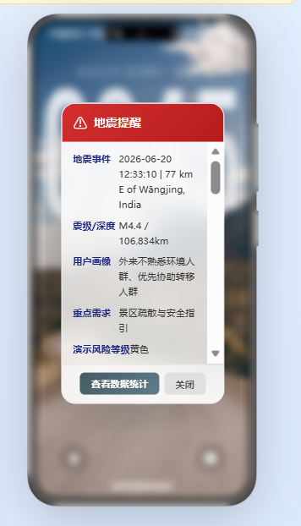
测试验证：功能、数据与安全边界
项目09｜真实地震数据 + 个性化地震应急提醒
12
Notes:
以上是本项目的主要内容。我们完成了从真实 USGS 地震数据采集、清洗与可视化，到用户画像识别、重点需求判断、个性化文本生成和 Flask 页面展示的完整流程。项目的重点不是预测地震，而是让已发生地震事件的信息更容易被不同人群理解并转化为可执行行动。我的汇报到这里，谢谢各位老师和同学。

